Slide 1


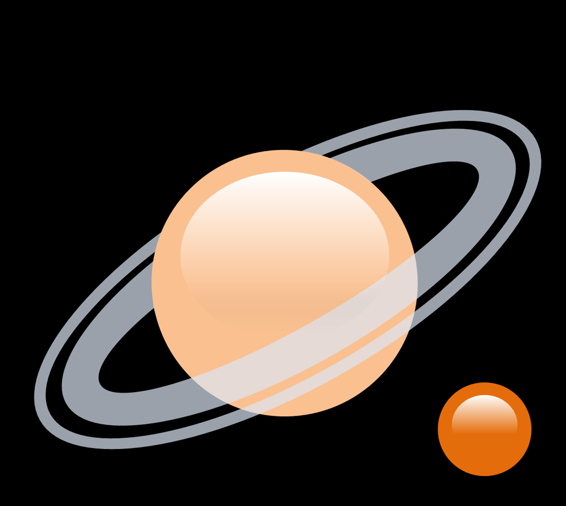
Centro de Divulgação da Astronomia
Observatório Dietrich Schiel
Apresentação do minicurso
Sistema Solar
André Luiz da Silva/
Jorge Hönel
Observatório Dietrich Schiel
/CDCC/USP
Notes:
Fonte da imagem: http://www.superbwallpapers.com/space/green-nebula-22094/

Slide 2
Objetivos:
visão geral sobre os aspectos mais relevantes do Sistema Solar para os interessados sem formação prévia sobre o assunto.
abordar tópicos sobre sistemas exoplanetários

Slide 3
Público-alvo:
interessados em geral com idade igual ou superior a 14 anos.

Slide 4
Duração e horário:
quatro semanas
(08 a 29 de junho- 2018);
Carga horária de 08 horas
Sempre às sextas-feiras, das 15h às 17h

Slide 5
Certificado de participação:
Será concedido para os participantes que obtiverem frequência maior que 85% . (precisará comparecer às quatro aulas!)

Slide 6
Dúvidas mais frequentes:
O curso começa mesmo às 15h?
Tem intervalo nessas duas horas?
Faltei em uma aula. Posso continuar vindo?
Compareci, mas esqueci de assinar. E agora?
Posso comer no auditório?
Qual é a senha do wi-fi?
Preciso anotar? (o material será disponibilizado?)
Eu quero anotar! Como faço?
Como obter o material?
?

Slide 7
Programação do Curso

Slide 8
aula 1:
observação dos planetas a partir da superfície terrestre
movimentos e órbitas dos corpos do Sistema Solar

Slide 9
aula 2:
planetas terrestres
planetas jovianos
satélites naturais

Slide 10
aula 3:
planetas anões e o caso de Plutão
objetos transnetunianos
asteroides
cometas
centauros e NEO’s
meteoroides, meteoros e meteoritos

Slide 11
aula 4:
formação do Sistema Solar
exoplanetas: sub anãs marrons, júpiteres quentes, superterras e planetas semelhantes à Terra
faixa de habitabilidade
métodos de detecção de exoplanetas

